Slide 2
HỎI NHANH – ĐÁP GỌN
Cách đặt tính rồi tính phép nhân số đo thời gian với một số:
Đặt tính và tính nhân như hai số tự nhiên.
Thực hiện phép nhân từng số đo theo từng đơn vị đo với số đó.
Nếu kết quả của phần số đo đơn vị phút, giây lớn hơn 60 thì chuyển đổi sang đơn vị hàng lớn hơn liền kề.

Slide 3
HỎI NHANH – ĐÁP GỌN
Cách đặt tính rồi tính phép chia số đo thời gian với một số:
Đặt tính và tính như chia hai số tự nhiên.
Thực hiện phép chia từng số đo theo từng đơn vị đo cho số chia.
Nếu phần dư khác 0 thì chuyển đổi sang đơn vị hàng nhỏ hơn liền kề.

Slide 4
TRÒ CHƠI: VỆ SINH LỚP HỌC
Chuẩn bị đầy đủ dụng cụ vệ sinh để dọn dẹp lớp học sau trận chung kết đá bóng bằng cách trả lời các câu hỏi đằng sau mỗi đồ vật nhé!

Slide 5
3 giờ 12 phút x 3 = ?
9 giờ 33 phút
9 giờ 23 phút
9 giờ 36 phút
9 giờ 30 phút
Notes:
- Kick vào đồ vật để trở về

Slide 6
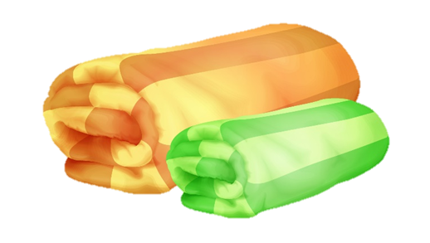
4 phút 12 giây : 4 = ?
1 phút 3 giây
1 phút 2 giây
1 phút 1 giây
1 phút 4 giây

Slide 7
Các bạn trong lớp tham gia trồng cây. Trung bình cứ 30 phút các bạn trồng được một cây. Hỏi muốn trồng được 4 cây cần bao nhiêu thời gian?
2 giờ
1 giờ 30 phút
1 giờ
1 giờ 50 phút

Slide 8
TOÁN 5
Tuần 27
Bài 70: Nhân số đo thời gian với một số. Chia số đo thời gian cho một số - Tiết 2
Tập 2

Slide 9
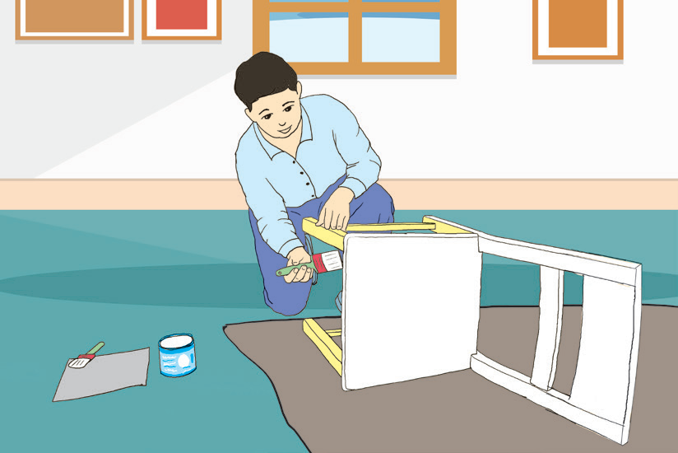
02
Số?
a) Chú Thịnh sơn một bộ bàn ghế trung bình hết 1 giờ 15 phút. Vậy chú sơn 5 bộ bàn ghế như thế hết khoảng .?. giờ .?. phút.

Slide 10
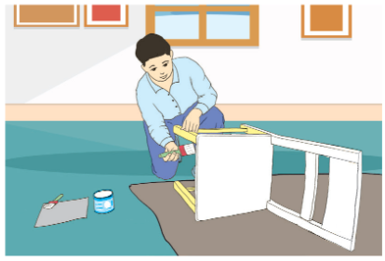
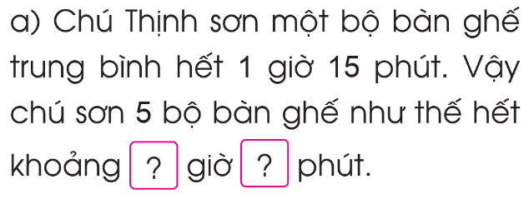
6
15
Chú sơn 5 bộ bàn ghế như thế hết số thời gian là:
1 giờ 15 phút × 5 = 5 giờ 75 phút
5 giờ 75 phút = 6 giờ 15 phút (vì 75 phút = 1 giờ 15 phút)
Vậy chú sơn 5 bộ bàn ghế như thế hết khoảng 6 giờ 15 phút.

Slide 11
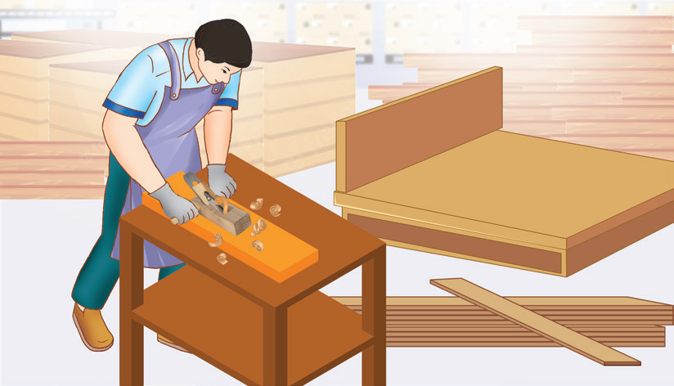
02
Số?
b) Bác Vương đóng 3 chiếc giường hết 42 giờ 30 phút. Vậy trung bình bác đóng một chiếc giường hết khoảng .?. giờ .?. phút.

Slide 12
14
10
Bài giải:
Trung bình bác đóng một chiếc giường hết số thời gian là:
42 giờ 30 phút : 3 = 14 giờ 10 phút
Vậy trung bình bác đóng một chiếc giường hết khoảng 14 giờ 10 phút.

Slide 13
Một kênh truyền hình trung bình mỗi giờ quảng cáo 4 phút 30 giây. Hỏi trong 4 giờ kênh truyền hình đó quảng cáo khoảng bao nhiêu phút?
03

Slide 14
Một kênh truyền hình trung bình mỗi giờ quảng cáo 4 phút 30 giây. Hỏi trong 4 giờ kênh truyền hình đó quảng cáo khoảng bao nhiêu phút?
03

Slide 15
Bài giải
03
4 giờ kênh truyền hình đó quảng cáo khoảng số phút là:
4 phút 30 giây $×$ 4 = 16 phút 120 giây = 18 phút
Đổi: 16 phút 120 giây = 18 phút
Đáp số: 18 phút.

Slide 17
Hà dự kiến thời gian tham quan bảo tàng Hải dương học là 2 giờ 40 phút (không kể thời gian di chuyển giữa các khu vực ) và sẽ dừng lại tham quan 4 khu vực trong bảo tàng đó với thời gian như nhau. Hỏi Hà dự kiến tham quan mỗi khu vực trong bao lâu?
04

Slide 18
Hà dự kiến thời gian tham quan bảo tàng Hải dương học là 2 giờ 40 phút (không kể thời gian di chuyển giữa các khu vực ) và sẽ dừng lại tham quan 4 khu vực trong bảo tàng đó với thời gian như nhau. Hỏi Hà dự kiến tham quan mỗi khu vực trong bao lâu?
04

Slide 19
04
Bài giải
Thời gian Hà dự kiến tham quan mỗi khu vực là:
2 giờ 40 phút : 4 = 40 phút
Đáp số: 40 phút.

Slide 21
Hướng dẫn
Click vào bắt đầu để đến trò chơi.
Click vào các đáp án để hiện đáp án đúng/sai.
Bấm chuột trái để chuyển sang câu hỏi tiếp theo.
Bắt đầu

Slide 22
Câu 1: Một người đi bộ tập thể dục, mỗi sáng đi 6 vòng xung quanh bờ hồ, mỗi vòng đi hết 5 phút. Hỏi mỗi sáng người đó đi được bao nhiêu phút?
A. 5 phút
B. 15 phút
C. 30 phút
D. 45 phút

Slide 23
Câu 2: Một đoàn khách du lịch dự kiến dành 6 giờ 25 phút để tham quan một khu di tích lịch sử. Họ sẽ ghé thăm 5 điểm tham quan chính với thời gian dành cho mỗi điểm là như nhau. Hỏi trung bình mỗi điểm tham quan sẽ được dành bao nhiêu thời gian?
A. 1 giờ 20 phút
B. 1 giờ 17 phút
C. 1 giờ 8 phút
D. 1 giờ 27 phút

Slide 24
Câu 3: Cô Mai làm được hai cái bánh ngọt trong 30 phút. Hỏi cô Mai làm được bao nhiêu cái bánh như thế trong 2 giờ 30 phút?
A. 10 cái
B. 20 cái
C. 30 cái
D. 40 cái

Slide 25
Cảm ơn các bạn đã chọn vòng cổ cho tớ!

Slide 26
Qua bài học hôm nay, em đã học thêm được điều gì?
Khi đặt tính và tính, em nhắn bạn cần lưu ý những gì?

Slide 27
Ôn tập kiến thức đã học
Hoàn thành bài tập trong VBT
Đọc và chuẩn bị trước
Bài 71: Luyện tập

